Slide 1
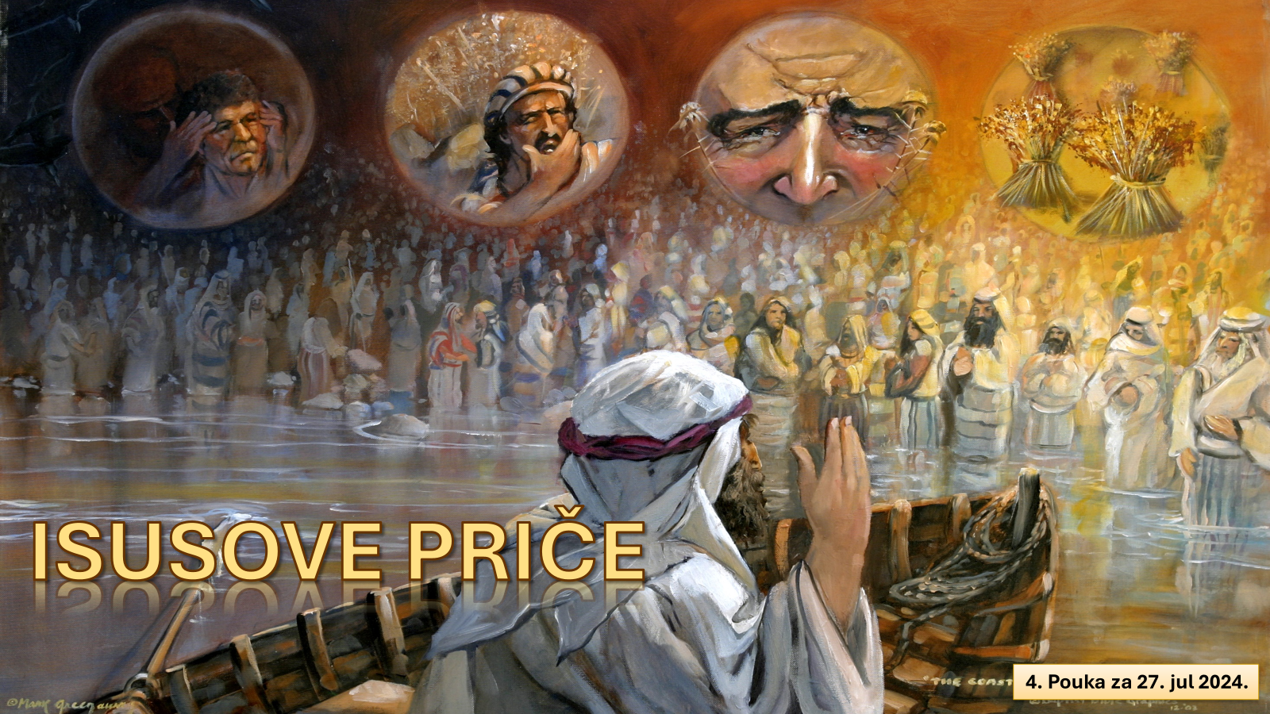
BIBLIJSKA DOKTRINA : PROPOVEDANJE EVANĐELJA
3. tromesečje 2024 Prezentacija biblijske pouke 27. jul 2024.

Slide 2
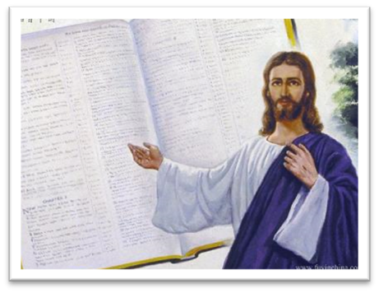
Upamtite stih
MARKO 2,27.28:
”I govoraše im: subota je načinjena čoveka radi, a nije ćovek subote radi. Dakle je gospodar sin čovečji i od subote.“

Slide 3
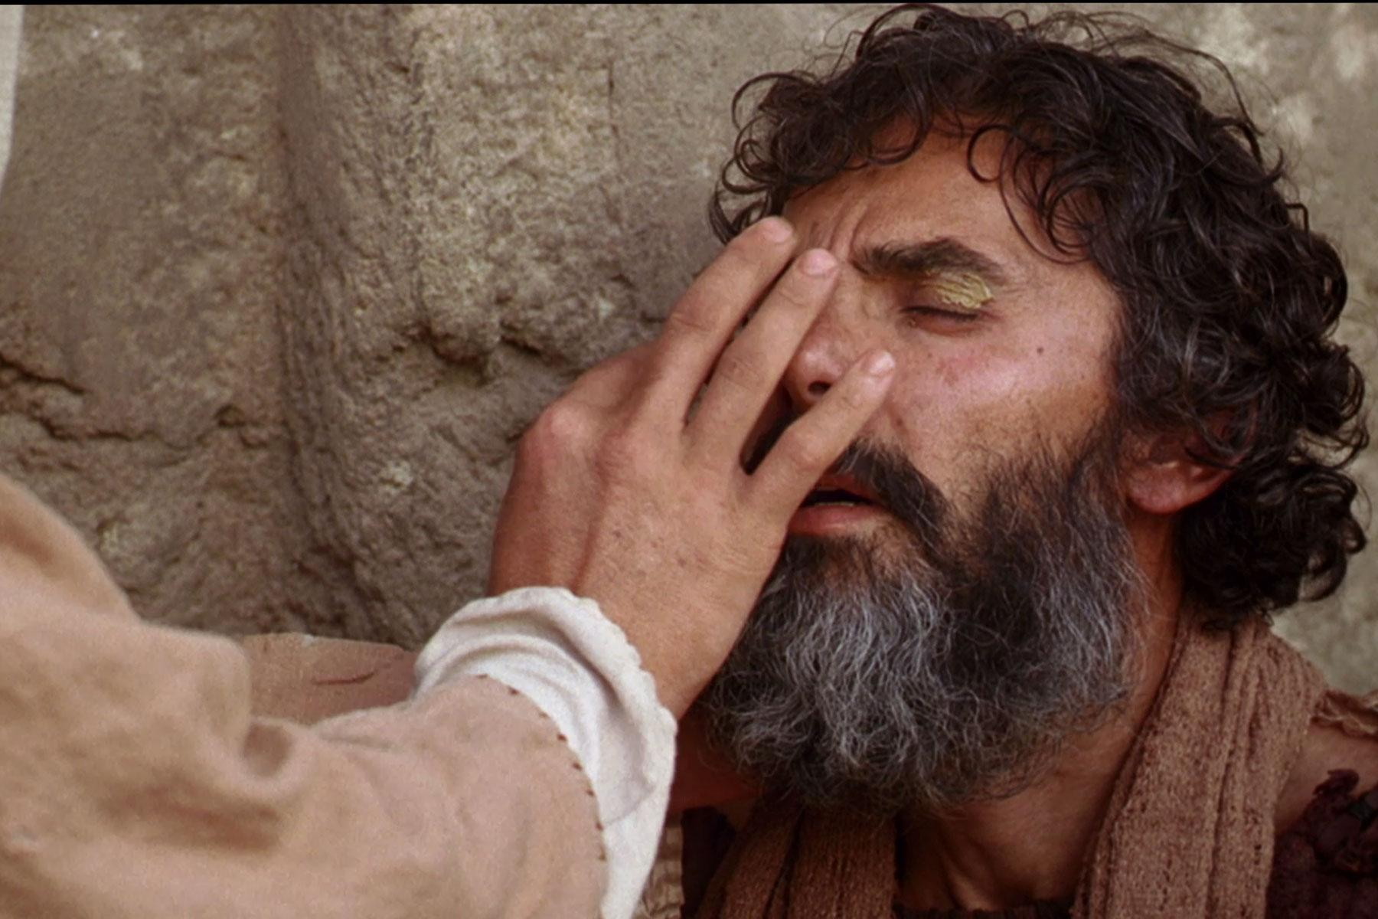
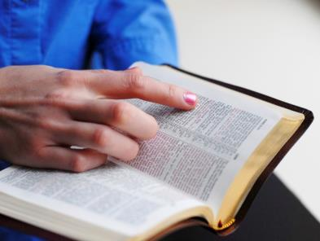
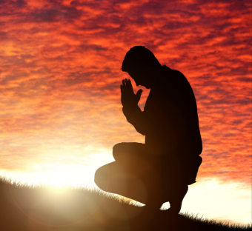
Izrazi Božje ljubavi
U pouci za ovu sedmicu razmotrićemo događaje iz Isusove
službe opisane u 2. i 3. poglavlju Evanđelja po Marku. Isusovo delo
upravljeno je na obnovljenje ljudskih života zahvaljujući Evanđelju.
Isusova služba i poruka nisu uvek bile dobro primljene od strane određe-
nih pojedinaca koji su posedovali velik uticaj u društvu u to vreme.

Slide 4
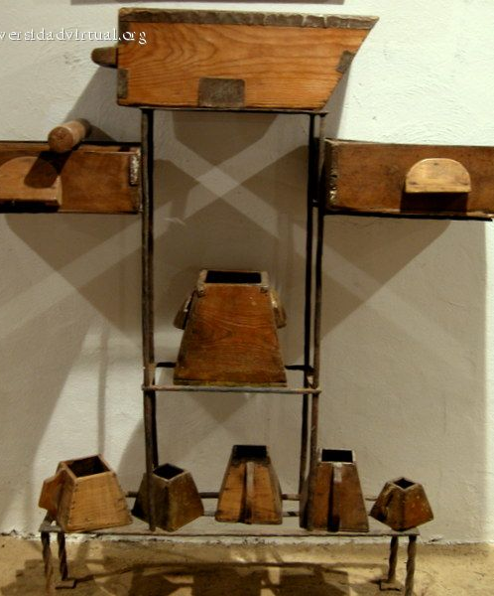
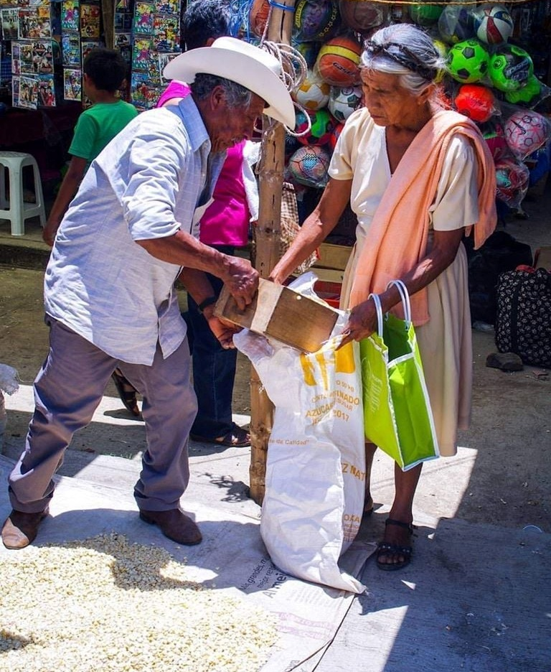
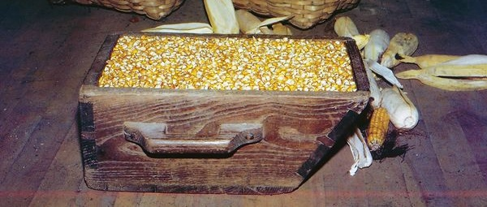
„I još im reče: ’Pazite šta slušate. Kakvom merom merite takvom će se i vama meriti i još će vam se dodati. Ko ima, daće mu se,
a ko nema, uzeće mu se i ono što ima.”
(Marko 4,24.25 SSP)

Slide 5
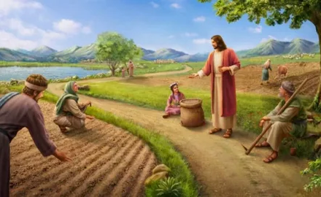
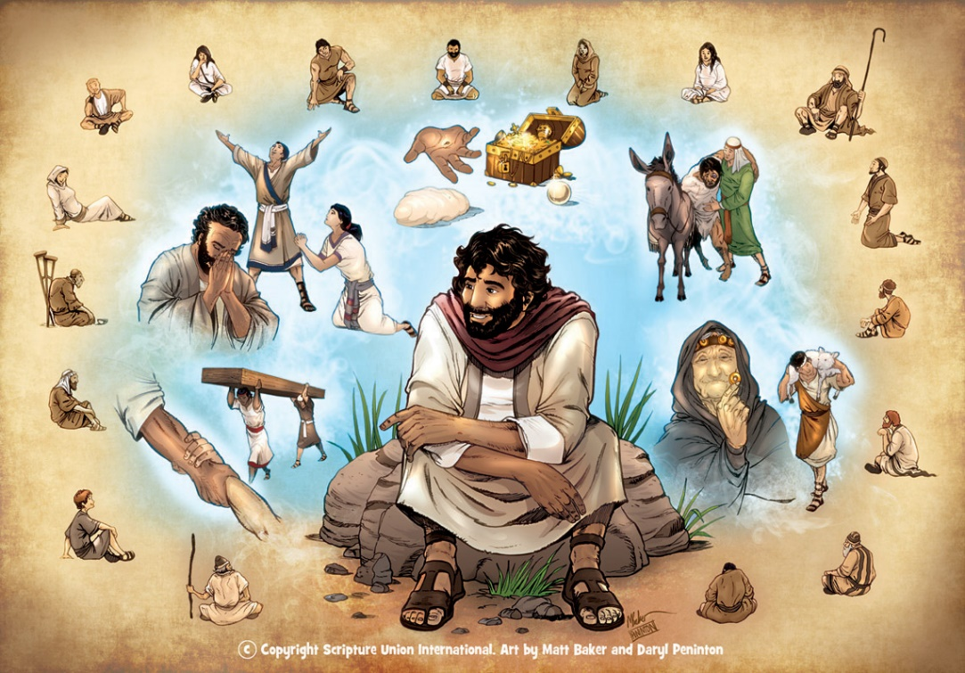
Parabola je priča o izmišljenom događaju (koja je zasnovana na stvarnom ili izmišljenom dogođaju), iz koje se poređenjem ili sličnošću izvodi važna istina ili moralna poruka.
Ovo je sistem kojeg je Isus najviše koristio u svojim učenjima (Marko 4,34). Njegove priče uglavnom su preuzete iz svakodnevnog života i zato ih je bilo lako zapamtiti i primeniti.
Kad su se njegovi slušatelji vratili kući, ono što su naučili podelili su sa svojom porodicom i prijateljima.
Razlog za iznošenje priča. Marko 4,10-12.
Priča o sejaču:
Izađe sejač da seje... Marko 4,1-9.
Objašnjenje priče. Marko 4,13-20.
Ostale priče:
Svetiljka i merenje. Marko 4,21-25.
Rast i gorušica. Marko 4,26-32.

Slide 6
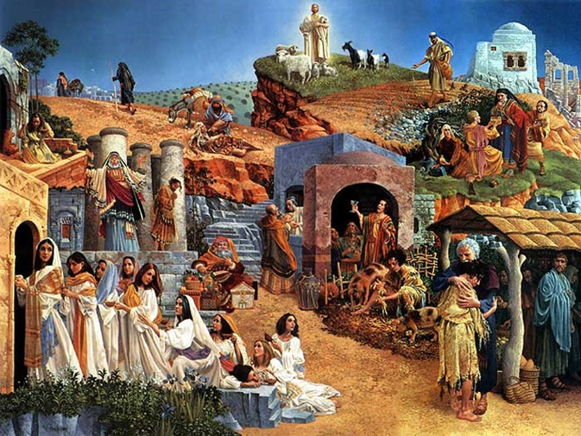
RAZLOG ZA IZNOŠENJE PRIČA
„Da očima gledaju i da ne vide, i ušima slušaju i da ne razumeju; da se kako ne obrate i da im se ne oproste gresi.” (Marko 4,12)
Isusovo propovedanje bilo je u vezi s Carstvom nebe- skim (Marko 1,14.15). Mnoge Njegove priče ispričane su kako bi objasnile prirodu tog Carstva (Marko 4,30).
Zanimljivo je da je razlog kojeg je sam Isus naveo za upotrebu priča zaista zadivljujuć: da ne razumeju, ili se ne obrate, ili da im ne bude oprošteno! (Marko 4,12).
Ovo nije bilo ništa novo. Kad mu je naredio da propoveda, Bog je rekao Isaiji: ”Slušajte ali nećete razumeti, gledajte ali nećete poznati… da ne vide očima svojim i ušima svojim da ne čuju i srcem svojim da ne razumeju i ne obrate se i ne iscele” ( Is. 6,9.10).
Ko je gladan Reči Božje, čuće istinu i radovaće joj se. Ali oni koji ne žele čuti, bez obzira koliko je jednostavno ova istina predstavljena, odbiće da je razumeju, promene se i dobiju spasenje.

Slide 7
PRIČA O SEJAČU

Slide 8
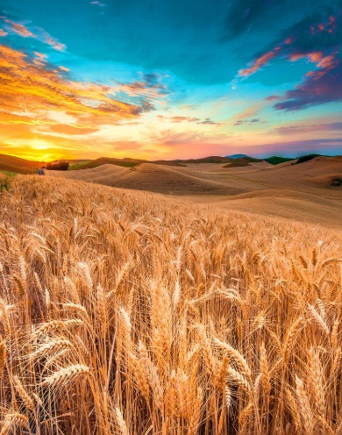
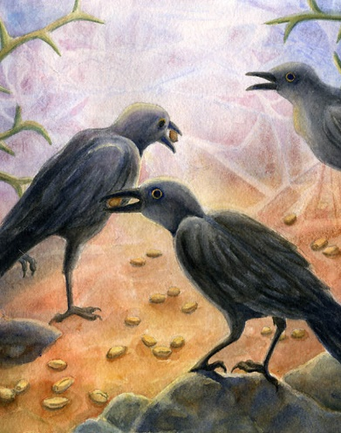
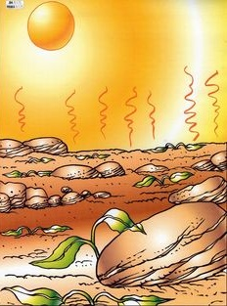
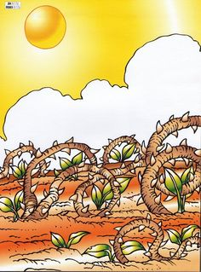
IZAĐE SEJAČ DA SEJE...
„I učaše ih u pričama mnogo, i govoraše im u nauci svojoj: Slušajte: evo iziđe sejač da seje.” (Marko 4,2.3)
Na put
Za nekoliko dana seme umire (Marko 4,4).
Između kamenja
Za nekoliko sedmica seme umire (Marko 4,5-6).
Među trnje
Za nekoliko meseci seme umire (Marko 4,7).
Na dobru zemlju
Na kraju sezone seme donosi plod (Marko 4,8).
Posejano seme se međusobno ne razlikuje. Međutim, rezultat je potpuno drugačiji za svaki od četiri terena. Sve zavisi od toga gde je seme dospelo.

Slide 9
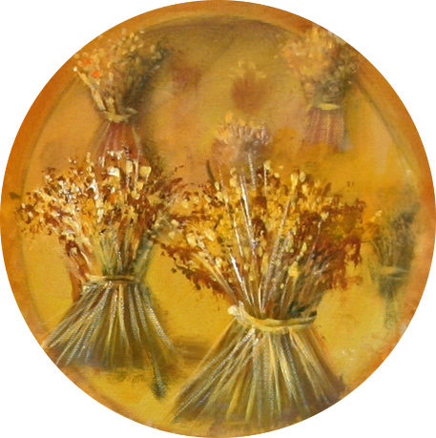
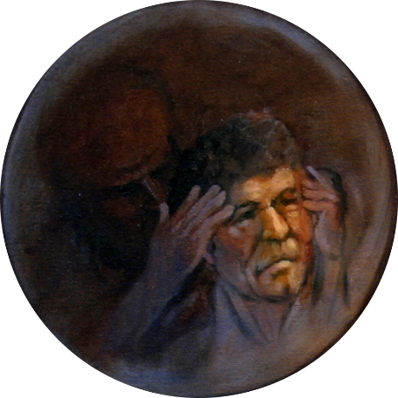
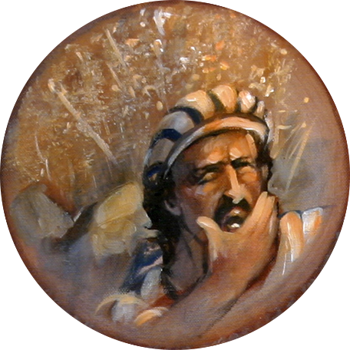
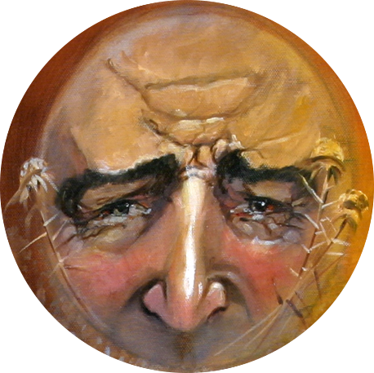
OBJAŠNJENJE PRIČE
„Sejač je onaj koji seje reč.” (Marko 4,14)
Seme je Božja Reč, a sejač je svako ko je prenosi.
Na put
Ljudi nemaju interes a sotona ih navodi na krivi put (Marko 4,15).
Između kamenja
Primaju reč, ali ne podnose iskušnja (Marko 4,16.17).
Među trnje
Primaju reč, ali teže ugodnosti (Marko 4,18.19).
Na dobru zemlju
Odolijevaju kušnjama i ne odustaju i donose plod (Marko 4,20).
Koja sam vrsta zemljišta? Šta trebam učiniti da budem plodan?

Slide 10
DRUGE PRIČE

Slide 11
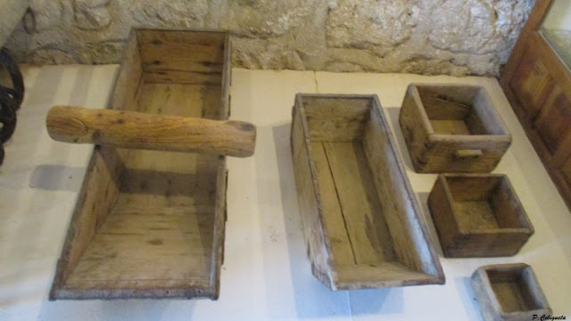
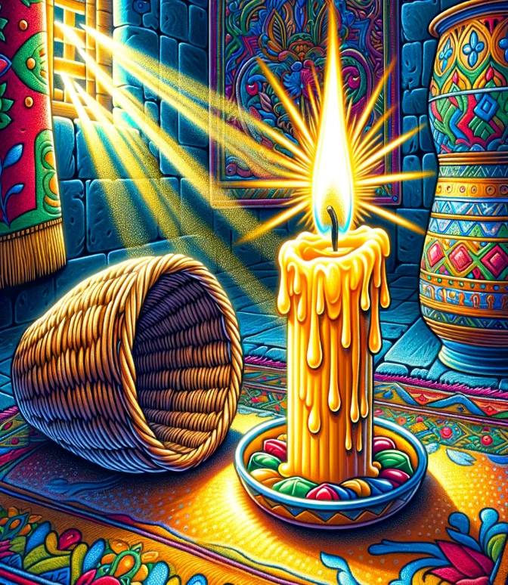
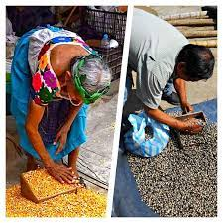
SVETILJKA I MERA
”Onda im reče: ’Da li se svetiljka unosi da bi se stavila pod posudu ili pod postelju, ili da bi se stavila na svećnjak?” (Marko 4,21 SSP)
“I još im reče: ’Pazite šta slušate. Kakvom merom merite, takvom će se i vama meriti i još će vam se dodati.“ (Marko 4,24 SSP).
Zamislite ovakav razgovor: ”Jeste li...?” ”Ne!”; ”Niste…?” ”O, pa naravno!”
Na ulicama grada trgov- ci su prodavali svoje proizvode koristeći više manje standardne mere kako bi izmerili količinu proizvoda koju kupac želi.
Isus je znao kako privući pažnju svoje publike. Sada su bili spremni da prime duhovnu poruku.
Malo po malo, Isus je otkrivao istinu evanđelja kako bi bila poznata svima (Marko 4,22).
Ako je prodavac dobar, dodao bi malo više proizvoda na meru da zadovolji svog kupca.
Te noći, dok su palili svoje svetiljke kod kuće, “oni koji imaju uši da čuju” (Marko 4,23) bez sumnje su se setili poruke.
Ako je neko prijemčiv za istinu, dobiće još više. Ali ako je odbaci, čak će i istina koju ima biti izgubljena (Marko 4,25).

Slide 12
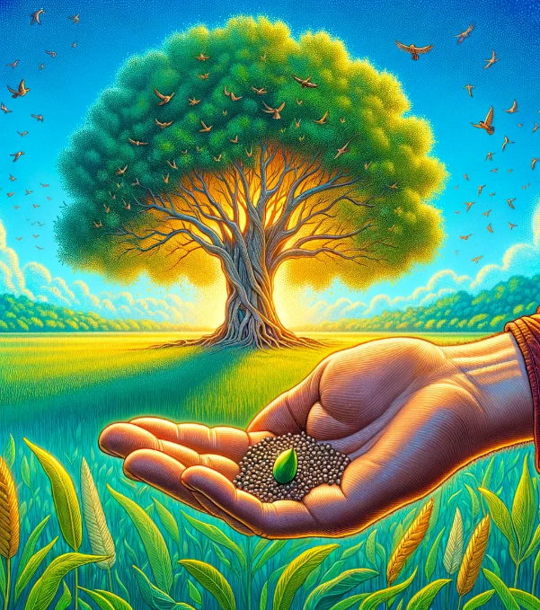
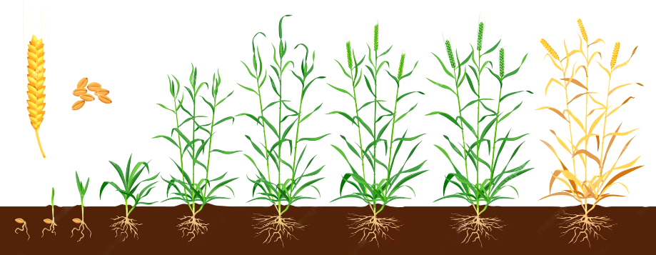
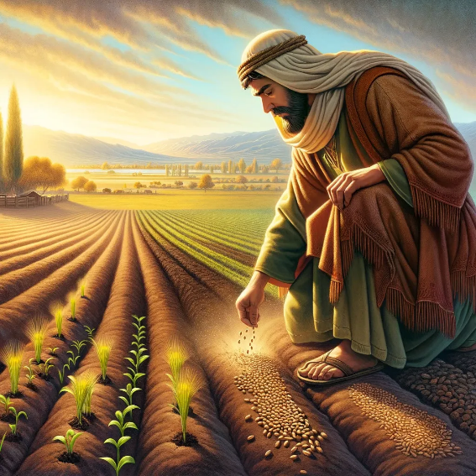
RAST I GORUŠICA
”I govoraše im: Tako je carstvo Božje kao čovek kad baci seme u zemlju.“ (Marko 4,26)
„Ono je kao zrno gorušičino koje kad se poseje u zemlju manje je od svih semena na zemlji.” (Marko 4,31)
Isus nas podseća na proces rasta žita (Marko 4,28):
Carstvo nebesko upore- divo je sa malenim zrnom gorušice (Marko 4,30.31).
Trava
Klas
Zrno
Gorušica nakon 50 dana od setve dostigne visinu od 30-40 cm i već je spo- sobna da daje plodove pogodne za žetvu. Može narasti do 7 m visine.
To je proces koji zavisi od Boga, a ne od čoveka (Marko 4,27).
Ovo je seme evanđelja zasađeno na plodno tlo vernika.
Početak Crkve bio je mali: 120 “neobrazova- nih” ljudi skrivenih u jednoj velikoj sobi u Jerusalimu.
Delovanjem Duha Svetoga sve više rastemo u istini... dok Isus ne dođe (Marko 4,29; Matej 13,39).
Ali rast Crkve je zahvatio ceo ondašnji svet postavši religija sa najvećim brojem vernika.

Slide 13
”U parabolama i poređenjima On (Isus) je pronašao najbolji način za prenošenje božanske istine. Jednostavnim jezikom, koristeći figure i ilustracije izvučene iz prirodnog sveta, On je otvarao duhovnu istinu svojim slušaocima i ukazivao na dragocene životne principe. Oni na njih inače ne bi obratili pažnju i poruke bi jedva ostavile traga u njihovom umu, da ih nije povezivao sa upečatljivim scenama iz života, iskustva ili prirode. Na taj način je izazivao njihovo interesovanje i probudio radoznalost, a kada im je skrenuo pažnju, odlučno im je usađivao svedočanstvo istine. Tako je mogao da napravi dovoljan utisak na srce svojih slušatelja da bi kasnije mogli gledajući na stvari sa kojima je povezao svoju pouku da se sete reči božanskog Učitelja.“
Elen G. Vajt, Osnove kršćanskog vaspitanja, 236 original.

Slide 14
ZAKLJUČAK
U pouci za ovu sedmicu razmatrali smo određene aspekte Isusove
službe, kao što je prikazano u Marku 1:
1. Isusova služba u saradnji sa Ocem.
2. Isusova misija iz Kapernauma širi se u čitavu Galileju.
3. Isusov molitveni život.
4. Isusova vlast.
5. Isusov susret sa nečistim duhovima.

Slide 15
PRIMENA
?
Kako mi znanje iz pouke: ”Isusove priče“, može pomoći danas?
Razumevši da mi Isus želi pomoći, da se podsetim naloga: ”Utolite i znajte da sam ja Bog” (Ps.46,10), da shvatim da je Biblija još uvek Božji najveći dar koji otkriva Njegov plan otkupljenja,
Da li želim da usred društvenih i kulturoloških uticaja prihvatim Sveto pismo kao autoritativno, nepogrešivo otkrivenje Božje volje?
Da li želim da ostanem veran čitavom Pismu a to znači da držim i zapovesti Božje i imam svedočanstvo Isusa Hrista?

Slide 16
PRENOŠENJE ISTINE
?
Koje promene treba da ostvarimo u svom životu?
Koje biblijsko načelo iz ove pouke možemo da primenimo danas?

Slide 17
PLAN
?
Kako pouku: ”Isusove priče”, možemo da koristimo iduće sedmice?
Razgovarajte u razredu ili grupi:
1. Pročitaj Marko 4,1-9. Kako izgledaju različite vrste tla, i šta se zbiva sa semenom kad na njih padne?
2. Pročitaj Marko 4,13-20. Kako je Isus protumačio priču o sejaču?
3. Pročitaj Marko 4,10-12..Zašto je Isus poučavao u pričama?
4. Pročitaj Is. 6,1-13. Šta se desilo proroku Isaiji i koju je poruku trebao preneti Izraelu?
5. Pročitaj Marko 4,21-23. Šta Isus posebno naglašava u ovoj poriči o svetiljci?
6. Pročitaj Marko 4,24.25. Na koju priču Isus skreće pažnju pričom o meri kojom merimo?
7. Pročitaj Marko 4,26-29. Koji je glavni naglasak ove priče?
8. Pročitaj Marko 4,30-32. Šta se posebno naglašava u priči o gorušićinom zrnu?
,

Slide 18
PRENOŠENJE ISTINE
?
Koje promene treba da izvršimo u našem životu?
ODLUČITE!
Starting this week,, I will depend upon Christ’s righteousness not on my own righteousness
Starting this week, I will submit my plans to God daily
NAČELO
PRIMENA
PROBLEM
ODLUKA
Želim da vidim Isusa licem k licu u Njegovom skorom dolasku!
1. Želim da budem marljiv istraživač istine, sposoban da shvatim njeno uče- nje za naše vreme.
2. Želim da svoja iskustva prenosim drugima.
Nemam vre- mena da se bavim sa tolikim zverima i drugim mnogim simbolima.
Sa početkom nove sedmice želim se sa punom ozbiljno-šću posvetiti dubokom istraživanju proročke reči Evanđelja po Marku, i učinim svaki napor da Evanđeljem dosegnem one koji danas još ne poznaju Hrista.

